Slide 1
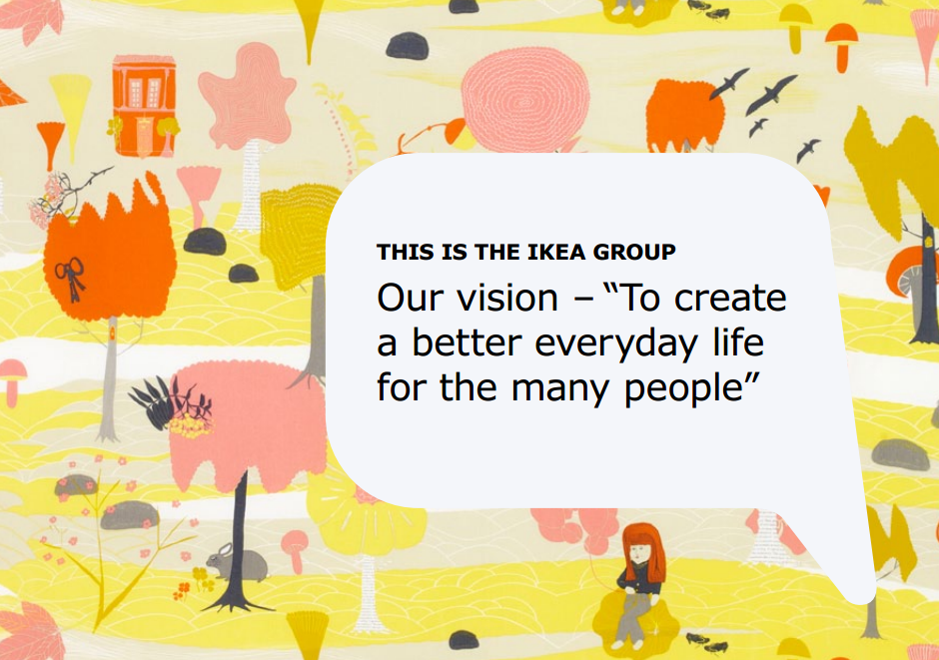
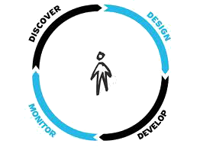
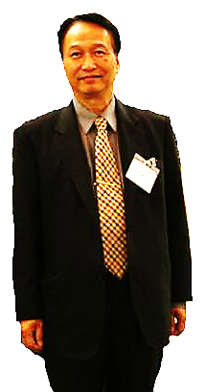
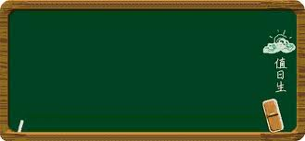
產品與服務設計
D024010005 企管博一 謝佩君
M024020004 資管碩一 林 昀
M024020021 資管碩一 劉怡君
M024020025 資管碩一 曾華伶

Slide 2
目錄
產品設計流程
產品開發流程
產品開發專案的經濟分析
顧客導向設計
產品設計與製造裝配
服務設計
環保設計
衡量產品開發績效
個案：設計標竿「IKEA的魅力商品」

Slide 3

群眾外包─群眾之力 驅動設計
2006年，《連線》雜誌 Jeff Howe 提出
  公司或企業把過去由「內部」員工執行的工作任務，以自由、自願的形式外包給非特定且通常數量較多的人或社群執行
Notes:
→群眾外包一詞是2006年由連線雜誌的一名記者所提出，他將群眾外包定義為：公司或企業把過去由「內部」員工執行的工作任務，以自由、自願的形式外包給非特定且通常數量較多的人或社群執行。但是這種任務的酬勞通常非常非常少，甚至可能是無償的工作。
→它是一個讓最終使用者參與設計流程，以確保新產品滿足顧客期望的一種設計方法。
資料來源：http://news.networkmagazine.com.tw/magazine/2011/02/21/22655/

Slide 4
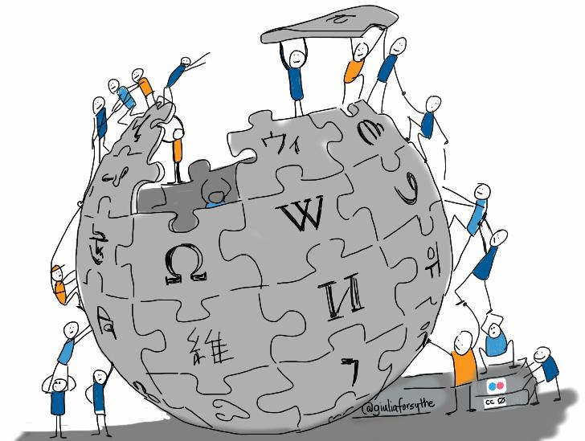

群眾外包─群眾之力 驅動設計
尤其適用於消費性產品
優點
  降低預測錯誤
  提高產品的能見度
  藉由使用者的參與提高對產品的滿意度
手錶
生鮮食品
清潔用品
菸酒
服飾
液晶電視
鞋子
化妝品
手機
珠寶首飾
寵物用品
遊艇
電玩
Notes:
→這種設計方法尤其適用於消費性產品，包含了…………………等等這些最終消費者能夠直接購買與使用的商品
→最經典的例子就是維基百科
→他便是藉著網路的力量，讓網友們自願性的提供知識而撰寫而成的大型知識庫

Slide 5
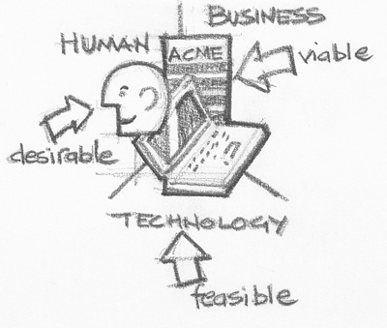
2.1 產品設計流程
顧客需求改變
企業不斷推出新產品
產品設計是許多企業的成功關鍵
  消費性商品
    了解顧客偏好、行銷測試
  醫藥產業
    大量臨床實驗、了解安全性及有效性
Notes:
→顧客的需求不斷地在改變，企業也持續推出新產品來試圖滿足顧客多變的需求
→因此產品的設計是許多企業的成功關鍵
→舉例來說，消費性的商品就必須去了解顧客的偏好，並且做行銷的測試
→而醫藥產業則需要大量的臨床實驗，以了解新產品的安全性和有效性

Slide 6


2.1 產品設計流程
代工廠商(contract manufacturer)嶄露頭角
  改變製造業經營方式
  企業需定義自己的核心能力
引擎
割草機
安全
剷雪機
Notes:
→然而，現在許多企業將部分功能外包，也因此促成了代工廠商的興起
→這個趨勢大大改變了製造業的經營方式
→而企業也需要審慎的定義自己的核心能力，以保有自己在市場上的競爭力
→例如：Honda以引擎著稱，於是他們便善用這項核心能力，製造出許多優良的割草機和剷雪機
→而Volvo的核心能力則注重在產品的安全性

Slide 7
2.1 產品設計流程
核心能力的特性
  可被廣泛地應用在許多產品或市場上
  最終消費者能夠感受到價值與利益
  難以被模仿
企業最大的挑戰─掌握攸關成功的各項功能
  垂直整合
  部分功能委外
Notes:
→一般而言，核心能力具有三項特性，分別為………
→而企業最大的挑戰是要去思考如何掌握攸關成功的各項功能
→最極致的情況就是垂直整合，也就是說從設計到組裝零件完全由公司進行
→也有企業會選擇將部分功能委外，而自己專心從事核心的功能

Slide 8

2.2 產品開發流程
指設計產品所需要的一般性步驟
一般產品開發流程
  規劃
  概念發展
  系統設計
  細部設計
  測試與修正
  試產
Notes:
→產品開發流程指的是設計

Slide 9
階段0 | 規劃 | 為專案核可與產品開發流程的前提 主要成果為專案使命的陳述(目標市場、企業目標、主要假設與限制)
階段1 | 概念發展 | 定義目標市場需求、定義競爭性產品、評估產品概念與生產的可行性
階段2 | 系統設計 | 定義產品架構與細部組成元件 成果包含產品具體設計配置圖、每項組件的功能規格、最終裝配線的粗略流程圖
階段3 | 細部設計 | 包含每項零件型態、物料的完整規格、建立流程計畫、設計設備與工具
階段4 | 測試與修正 | 目的在於建構與評估不同版本的產品方案 透過雛型測試的結果，確認產品是否符合設計與顧客的需求
階段5 | 試產 | 目的為訓練人員與發現生產過程中潛在的問題 通常會逐步地轉為正式生產
Notes:
→產品開發流程在不同的企業會有些許的不同，而上述所說的這個開發流程較適用於市場驅動的情況，也就是說產品開發是為了因應市場商機，以及運用現有技術滿足市場需求等等。

Slide 10
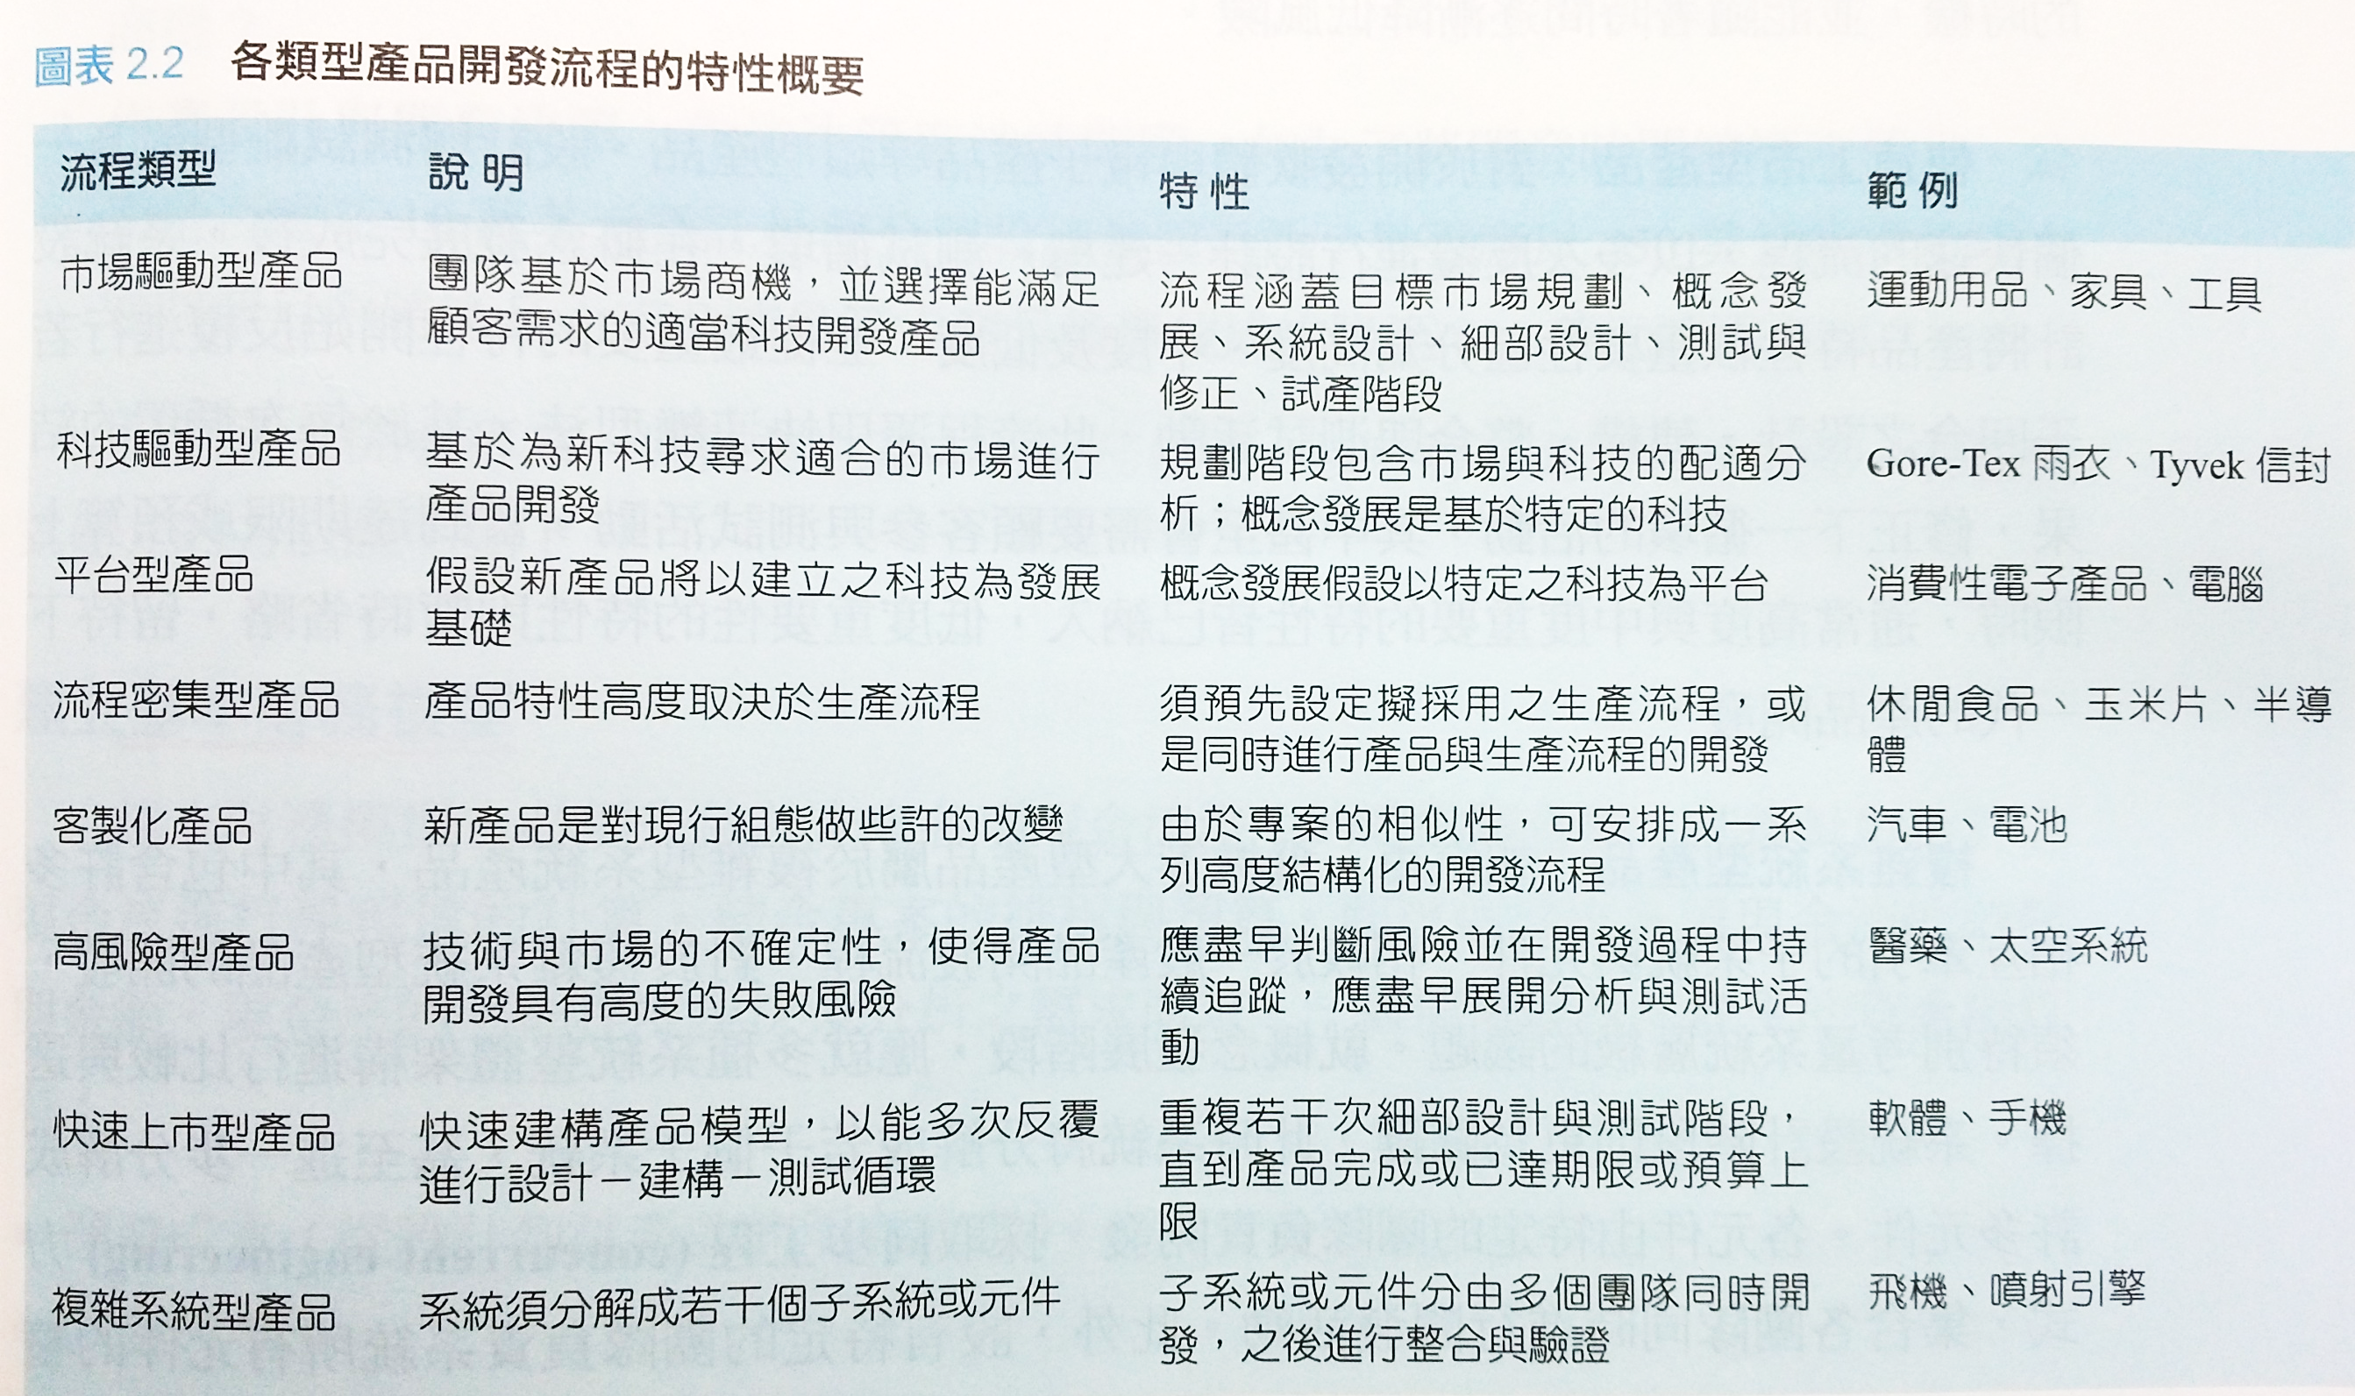
1.
2.
3.
4.
5.
6.
7.
8.

Slide 11

2.3 產品開發專案的經濟分析
經濟分析只適用於可量化衡量的因素
現實中，包含難以數量化的正負面因素
經濟分析可協助的2種情況
  進入/不進入的里程碑
  作業設計與開發決策
Notes:
→經濟分析通常只適用於可量化衡量的因素
→但是現實中有很多難以數量化的正負面因素，因此我們很難透過經濟分析完全掌握動態與競爭環境的特性
→不過，有兩種情況是經濟分析可以協助的
→第一個是當企業要猶豫是否進入某一個市場的情況
→第二個是作業設計與開發決策的情況，例如企業在猶豫要不要多花450美元的單位成本在四個月內將產品上市？

Slide 12

2.3 產品開發專案的經濟分析
建立基本財務模型
  估計未來各項現金流發生的時點與金額
  再針對估計之現金流計算現值
一般開發新產品產生的資金項目
  開發成本
  試產成本
  行銷與客服成本
  生產成本
  銷貨成本

Slide 13
開發成本 | 500萬美元
試產成本 | 200萬美元
行銷與客服成本 | 100萬美元/年
單位生產成本 | 400美元/單位
銷售與生產量 | 20,000單位/年
銷售收入 | 800萬美元/單位
成本資料
專案排程甘特圖
 | 第一年 |  |  |  | 第二年 |  |  |  | 第三年 |  |  |  | 第四年
 | Q1 | Q2 | Q3 | Q4 | Q1 | Q2 | Q3 | Q4 | Q1 | Q2 | Q3 | Q4 | Q1 | Q2 | Q3 | Q4
開發
試產
行銷與客服
生產與銷售
Notes:
假設今年以前，所有的收入與支出皆為沉沒成本，因此與淨現值的計算無關。
假設各期間的現金流都相等

Slide 14
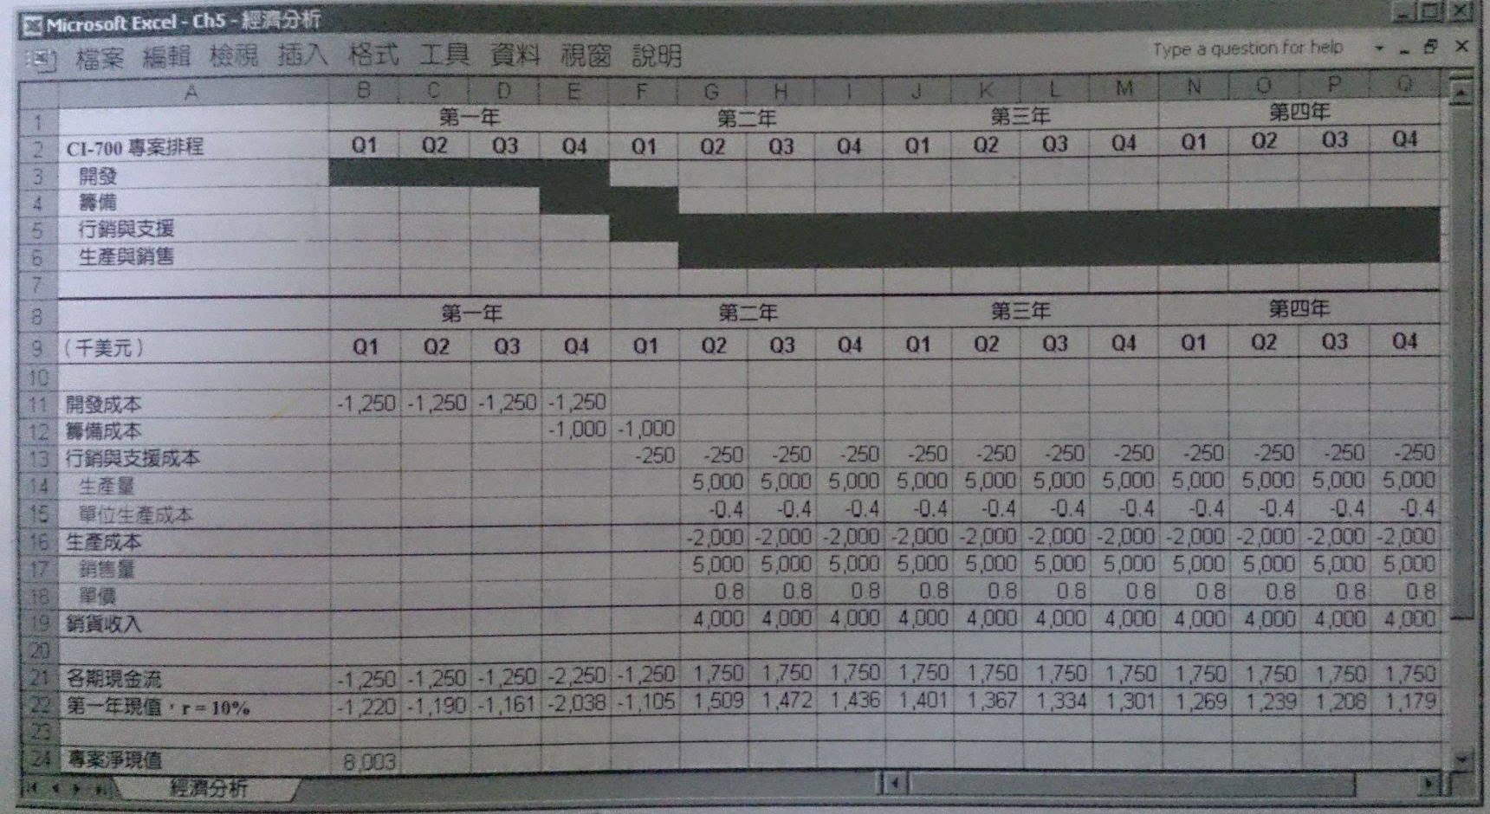

開發成本 | 500萬美元
試產成本 | 200萬美元
行銷與客服成本 | 100萬美元/年
單位生產成本 | 400美元/單位
銷售與生產量 | 20,000單位/年
銷售收入 | 800萬美元/單位
開發成本 -5,000千美元/4季=-1,250千美元
第三年第一季 現值
r=10%/年(2.5%/季)
$$\frac{\$1,750,000}{{1.025}^{9}}=\$1,401,275$$
生產量 20,000單位/4季=5,000單位
專案淨現值 >0
→模型支持繼續進行此專案

Slide 15
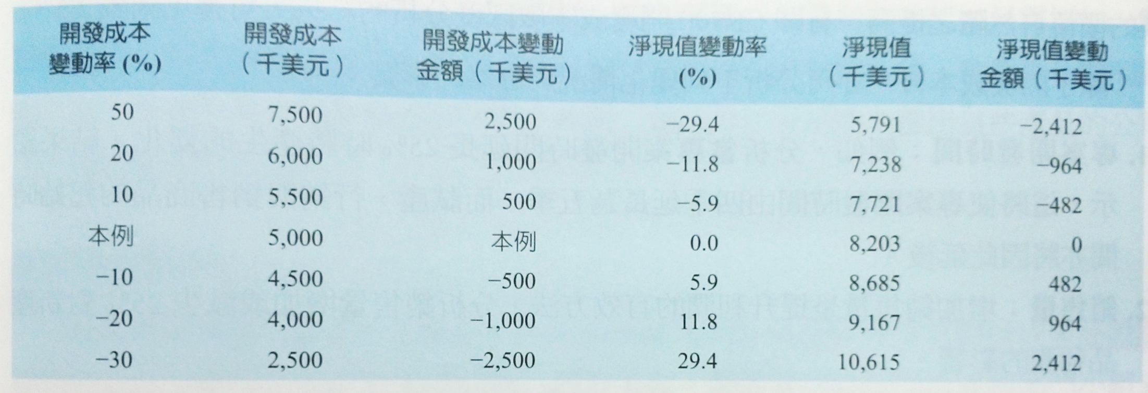
2.3 產品開發專案的經濟分析
敏感度分析
  變動財務模型中的一項因素
  透過計算淨現值的變化，以回答「what-if」的問題

Slide 16
2.3 產品開發專案的經濟分析
財務模型與敏感度分析之限制
  受限於可量化的因素
  加諸規則與控制，限制了產品開發流程
  建構模型花費太多時間與成本
經濟分析的目的僅為了確認開發小組的決策是否具備經濟上的效益

Slide 17
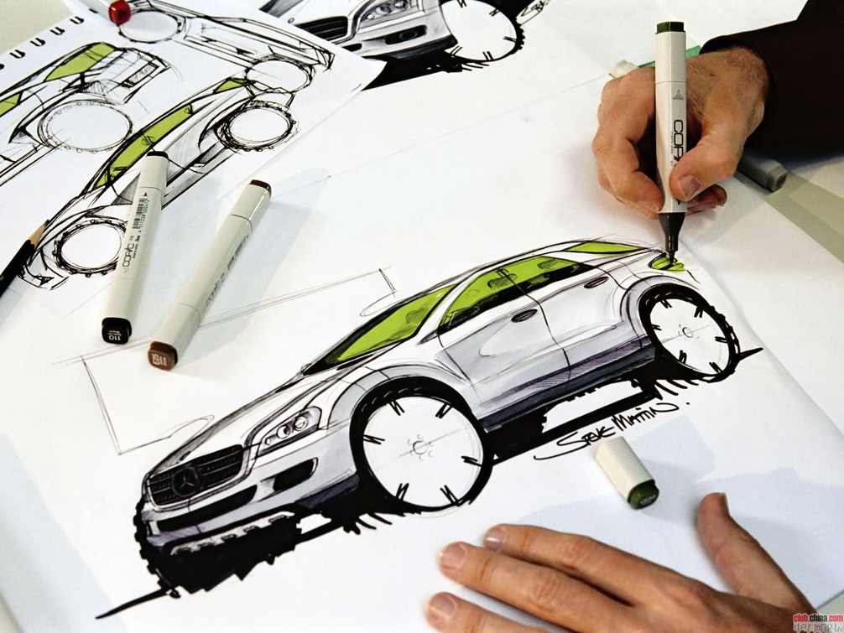
2.4 顧客導向設計
以使用者的觀點
「工業設計」－製造業
Notes:
P39.在設計與生產產品若站在必須站在使使用者的觀點，而依據美學與使用者標準進行產品設計的稱之為「工業設計」
但最早濫用工業設計的是製造業，例如，產品提供的遠超過消費者的需求功能導致操作介面太複雜，實際上，許多消費者只會用到少部分的功能。
因此，本書講到了品質機能展開。

Slide 18
品質機能展開
(quality function deployment, QFD)
傾聽與研究顧客需求為起點
決定高品質產品應具備的特性
定義出顧客對產品的需求與偏好
歸類各項顧客需求
Notes:
P39. 品質機能展開是將顧客需求轉換產品設計規格的工具。是由傾聽與研究顧客需求為起點，以決定高品質產品應具備的特性。透過市場研究，可定義出顧客對產品的需求與偏好，並進一步分解，歸類各項顧客需求。
課本上是以汽車製造商想改善汽車車門，經由對顧客的訪談和調查，最後找出兩項重要的顧客需求：「在斜坡上可保持車門開啟」、「從車外可以輕易的關上車門」。定義出需求後，給予權重，其後，比較與其他競爭公司的產品，透過此一流程，可以讓公司找出顧客最重視的產品功能，並了解競爭對手產品的特性。

Slide 19
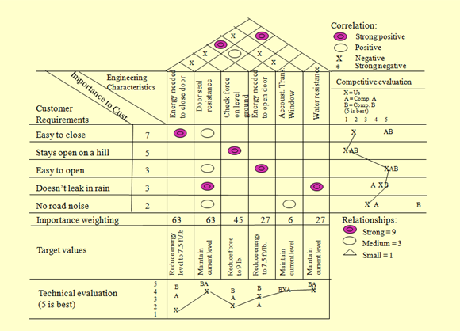
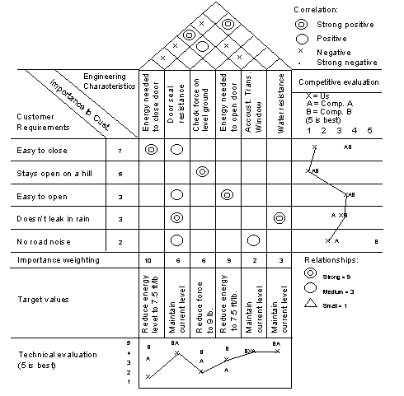
品質屋(house of quality, HOQ)
4
3
1
2
5
5
Notes:
圖表2.6為一品質屋，是以顧客需求為基礎，過程鼓勵各部門緊密合作，以了解其他部門的目標和問題。
建立品質屋的第一步驟為是發展這項產品的顧客需求要見表，將所有的要件依據重要程度排序，例如，以這張圖所示，「易關」是顧客最為重視的，重要程度有7，並要求顧客對公司與競爭者的產品進行比較和排名，X代表本公司，AB代表其他競爭公司。之後是制定產品的技術特性，這些特性是直接與顧客的需求有關。公司透過評估這些特性是否有利於顧客對產品的知覺，可以評定產品技術特性的優劣。

Slide 20

價值分析/價值工程
(value analysis/value engineering , VA/VE)
產品對顧客的「價值」
簡化產品及生產流程
消除不必要的成本
價值工程
價值分析
Notes:
設計產品時，另外一考量顧客因素的方式是分析最終產品對顧客的「價值」。
價值分析/價值工程目標是簡化產品及生產流程，使公司能在較低成本或更高績效下，提供產品的功能。
價值分析/價值工程可以消除不必要的成本。就技術而言，價值分析是針對已生產的產品，利用生產作業的文件與採購需求，分析產品的規格與需求。
相對的，價值工程則是避免成本的方法，使用於生產進行前的產品開發階段。這兩種方法可以循環利用。
簡單來說，價值工程適用於產品開發前的分析，而價值分析則是針對已開發的產品進行的分析。

Slide 21
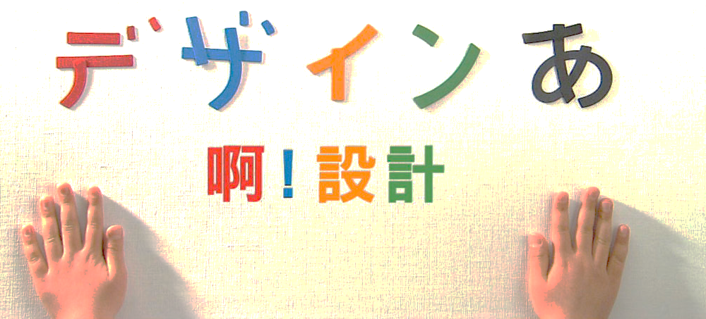
2.5 產品設計與製造裝配
「設計」 產品美學設計?
建立系統的基本參數
電腦輔助設計(computer-aided design , CAD)
「我設計 ; 你製造」－隔牆法(over-the-wall approach)
Notes:
設計這個名詞代表許多不同的意義，可以是產品設計美學，例如外觀、質感…
而另外一種意義則是建立系統的基本參數，例如，設計發電廠及是訂定各系統(馬達、發電機、鍋爐、管線等)的特性。
傳統上，設計圖會送交製造與裝配工程師，以規劃產品的最佳製程。此時可能會遭遇一些製造上或裝配上的問題，而須變更設計。這些變更往往非常重要，需要相當可觀的額外成本，甚至可能延誤上市時間，因此CAD是為了避免發生上述問題而被廣泛用來進行產品設計的電腦輔助設計軟體。
傳統上，設計者的態度大多是「我設計 ; 你製造」即所謂的隔牆法，指的是，設計師未與製造工程師進行充分的溝通，而導致產品設計的問題。

Slide 22
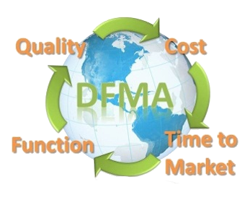
DFMA
( Design for Manufacture and Assembly)
減少產品零件數目，達簡化產品的效果
每加入一個零件，需以下列三項條件進行檢驗：
  在產品作業時，若移除某個零件，是否會影響其他已組裝的零件？
  零件的材質是否須與其他已組裝零件的材質不同?是否必須和其他已組裝的零件隔開?
  維修或設定產品時，是否需要拆除這個零件才能進行工作?
Notes:
再來提到DFMA(Design for Manufacture and Assembly)，其最大效益為減少產品零件數目，達簡化產品的效果。為了協助設計，在組裝過程中，
每加入一個零件，需以下列三項條件進行檢驗：
在產品作業時，若移除某個零件，是否會影響其他已組裝的零件？
零件的材質是否須與其他已組裝零件的材質不同?是否必須和其他已組裝的零件隔開?
維修或設定產品時，是否需要拆除這個零件才能進行工作?
課本上是以馬達驅動裝置為例，進行零件的分析，及1~12，我們可以發現許多零件是不必要的，DFMA可以使得產品的組裝更為容易，而且因為零件數量減少，讓產品的售價更為低廉。

Slide 23
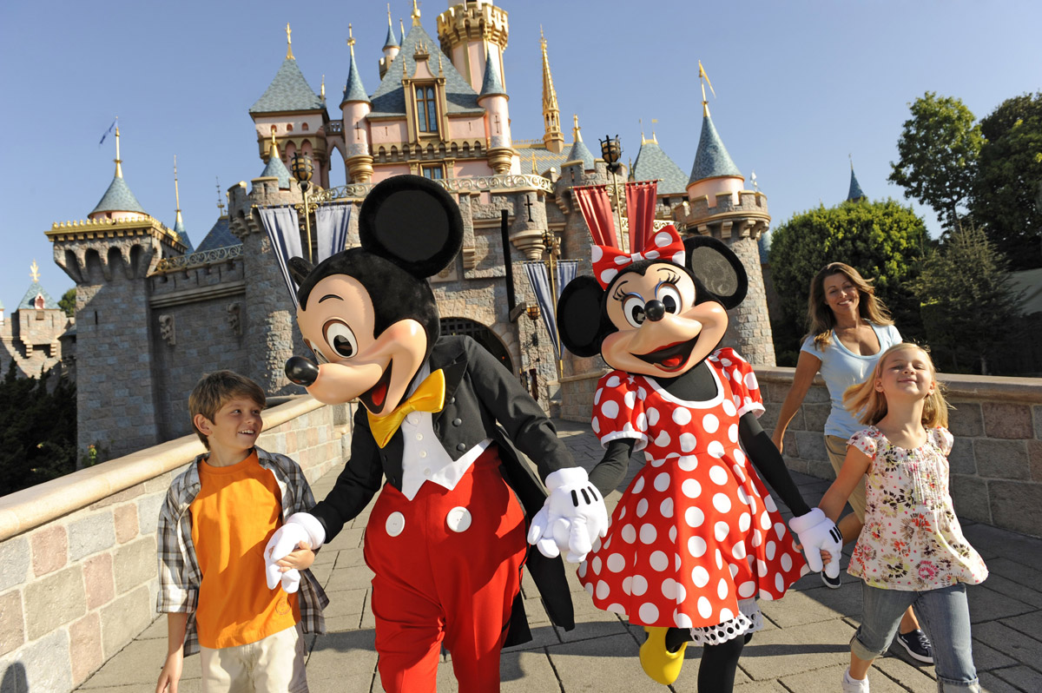
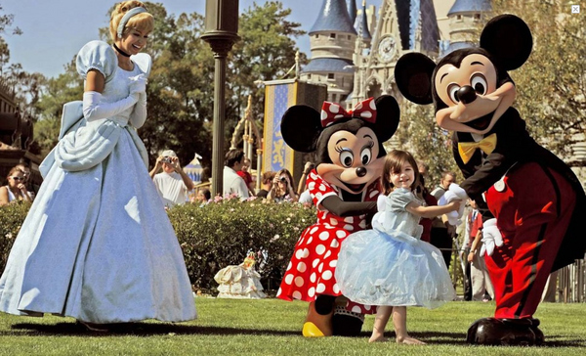
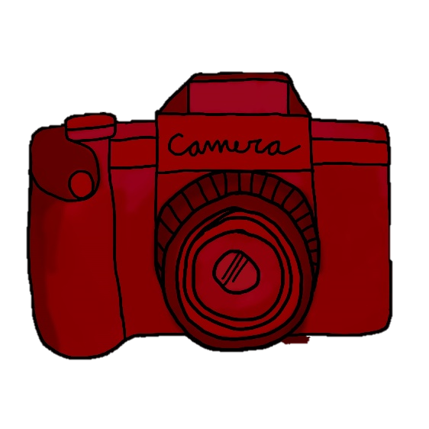
2.6 產品服務設計
如何因應可能的變化?對於作業成本與顧客感受的影響為何?
「適配性」
  服務經驗適配性－符合顧客現有的服務經驗
  作業適配－考慮組織是否具備服務所需的作業技能
  財務影響－增加利潤為分析焦點
Notes:
前面所述，實體商品設計的重點在於減少零件數目與提高生產效率，而設計服務需考量的問題為：如何因應可能的變化?對於作業成本與顧客感受的影響為何?
而開發新服務或改善現有服務時，一個重要的課題為「適配性」，有關適配性的考量，Frei提出以下三項決定因素：
服務經驗適配性－符合顧客現有的服務經驗，課本上提到迪士尼樂園在園區內主要的景點提供為遊客拍照，對於以「美夢成真並留下紀錄」為顧客體驗的訴求而言，這項服務具有良好的服務經驗適配性
作業適配－考慮組織是否具備服務所需的作業技能
財務影響－設計一項新服務往往需耗費額外的成本，故應考量財務面的適配性。雖然一般以增加利潤為分析焦點，但亦可考量新服務是否有助於維繫現有的價質顧客。

Slide 24
複雜性與選擇性
複雜性－服務包含的步驟數目以及每個步驟的行動數目。
選擇性－依據顧客需求與服務人員具備的能力，雙方在每項步驟互動方式的數目。
高複雜性/選擇性；低複雜性/選擇性
Notes:
分析新服務作業適配性最有效的方法之一，是訂定服務流程的複雜性與選擇性。
複雜性是服務包含的步驟數目以及每個步驟的行動數目。
選擇性是依據顧客需求與服務人員具備的能力，雙方在每項步驟互動方式的數目。
兩者組合後，可能有某些步驟屬於高複雜性/選擇性；低複雜性/選擇性。
經由此分析方式，可決定員工技能、布置及流程控制等不同資源需求。
大家可以看一下課本第46頁 圖2.10

Slide 25

2.7 環保設計(ecodesign)
加入「環境因素」
為整合性的觀點，以三個層面考量產品/服務與環境的關係：
  考量產品與服務整體生命週期
  是產品為一個系統
  以多評準方式評量一產品系統整體生命週期對環境的影響
「經濟面」+「環境面」
Notes:
環保設計是在設計與開發產品/服務時，將環境因素納入考量。環保亦是設計時必須考量的因素，環保是一整合性的觀點，以三個層面考量產品/服務與環境的關係：
考量產品與服務整體生命週期：一項產品的整個生命週期(從製造、使用至廢棄)皆會影響環境
是產品為一個系統，所有發展產品的功能所需的組成皆應納入考慮
以多評準方式評量一產品系統整體生命週期對環境的影響，以避免對不同影響層面進行取捨(如資源的耗損、溫室效應等)
而環保設計是兼顧「經濟面」與「環境面」以提供梗有效率的產品，製造商可以使用較少的物料產生較少的廢棄物，降低製造成本，消費者因此可以較低的費用購買更可靠與耐用的產品。

Slide 26
2.8 衡量產品開發績效
快速回應顧客需求的變化
快速回應競爭對手的行動
衡量產品開發是否成功：
  新產品上市的速度與頻率
  實際開發流程的生產力
  實際推出產品的品質
時間
生產力
品質
Notes:
企業持續獲利的重要因素在於快速回應顧客需求的變化和回應競爭對手的行動，企業必須有效率的將新產品與新流程帶入市場，並且可以以三個方面衡量產品開發是否成功：
新產品上市的速度與頻率(如上市的頻率、開發時間)
實際開發流程的生產力(如專案物料與設備成本)
實際推出產品的品質(如設計的一致性、設計品質、不良率)
在衡量開發績效時，必須同時考量時間、品質、生產力三個因素，之後再加上其他如銷售、製造、廣告等活動，決定專案對市場的影響與獲利率。

Slide 27

2.9 結論
產品開發的一般性架構
如何修改此架構並應用於不同類型得產品
說明不同開發階段的經濟性計畫
制定良好決策的重要性
將顧客的觀點納入產品設計流程
設計易製性產品以及服務作業適配性的意義
提出多項可用以衡量產品設計活動績效的指標
Notes:
我們來回顧一下在這一章學到了些什麼?
我們都知道產品開發攸關企業長程的競爭優勢，有效的管理開發流程，有賴整合多項的企業功能
在前面一對同學提到的

Slide 28
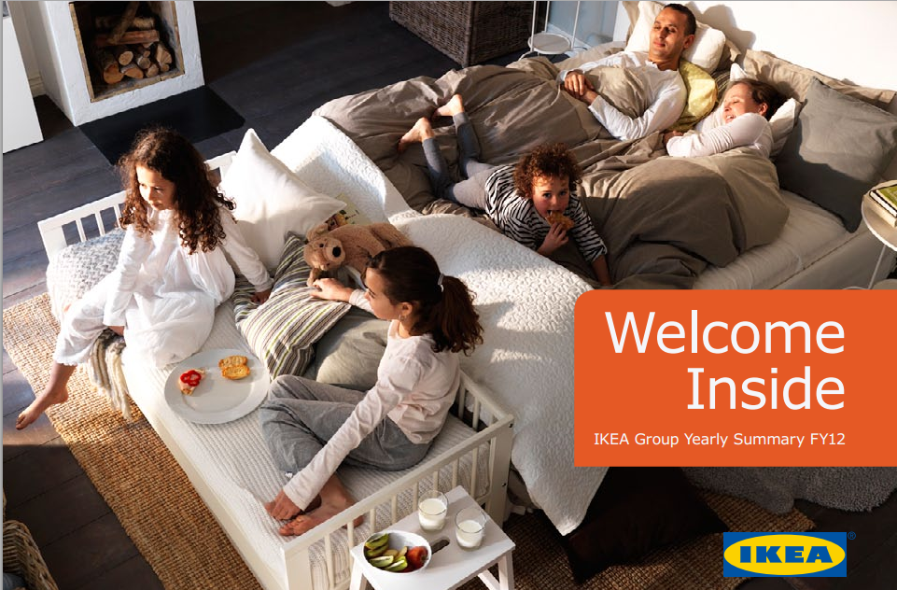
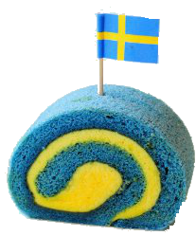
宜家家居的設計與訂價
Notes:
接下來我會介紹這章的個案，宜家家居，也就是IKEA的設計與訂價

Slide 29
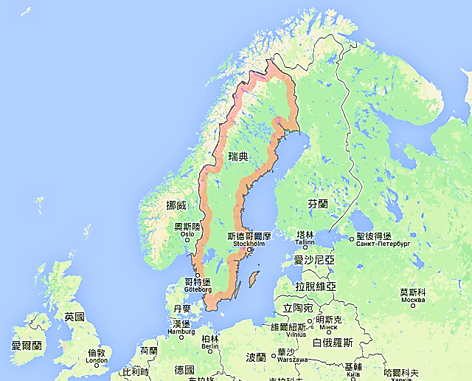


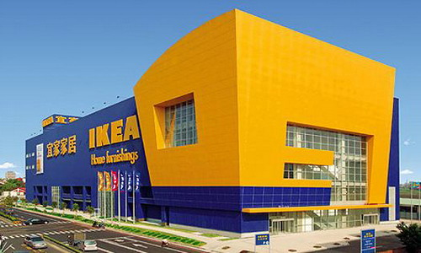
關於 IKEA
Notes:
IKEA來自瑞典，是一個家飾品零售商，他著名的藍黃招牌與外觀皆來自於瑞典國旗的顏色。

Slide 30
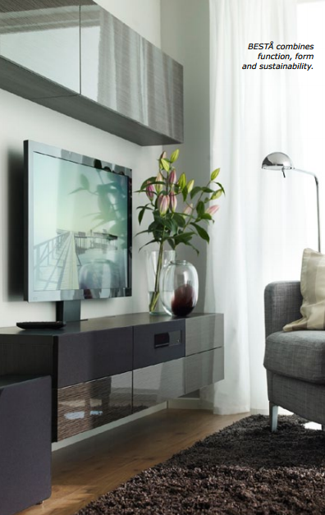
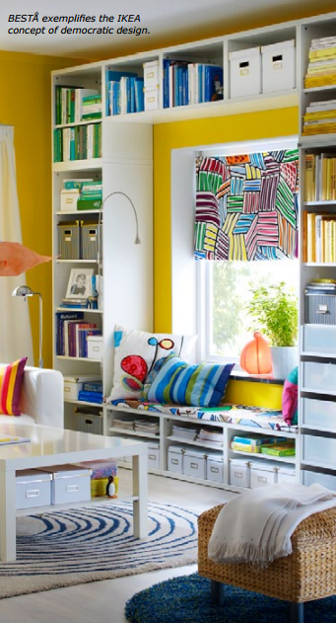
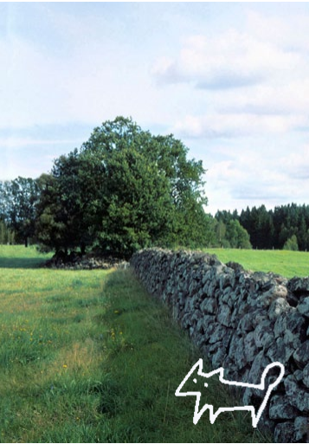
自然與家庭
simplicity hard work
Notes:
在瑞典，自然與家庭在人們的生活中扮演相當重要的角色，事實上，要描述瑞典人的居家風格的最好形容詞就是「自然」，室內到處都充滿明亮的光線與新鮮的空氣，清新又樸實。
右圖的石牆象徵IKEA的簡單和認真

Slide 31
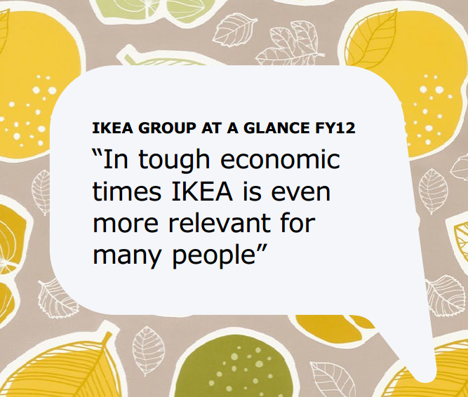
「提供價格低廉且品質良好的商品」
設計
製造
配銷
Notes:
而他的作戰計畫是「提供價格低廉且品質良好的商品」，其家飾品的銷售價格平均比競爭為手低30~50%
IKEA的信念是「有意義的低價」，目標是讓品更便宜，但卻不感到品質低劣。
要達到此項目標，(按)有賴於設計、製造、配銷等專業的協調與平衡。對此，IKEA建立了一項獨特的方法論，以規範公司設計、建構與配銷的各項步驟。以下，將會作深入的介紹。

Slide 32


訂價
選擇製造者
設計產品
配送
銷售
1
Notes:
首先，最先設計的是價錢，也就是說IKEA會先確定成本再設計產品，過程中則重視團隊合作

Slide 33
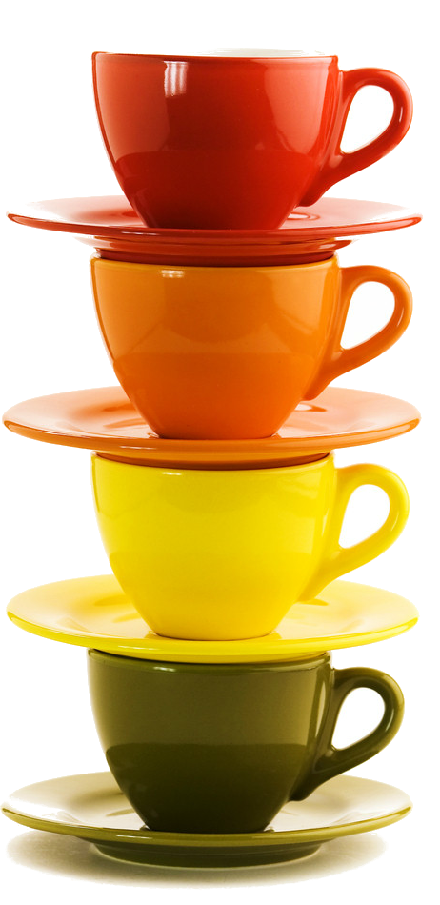
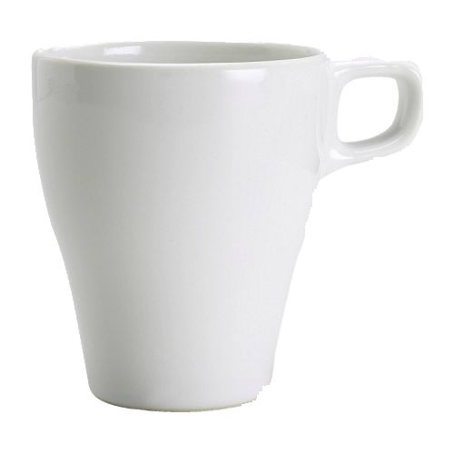
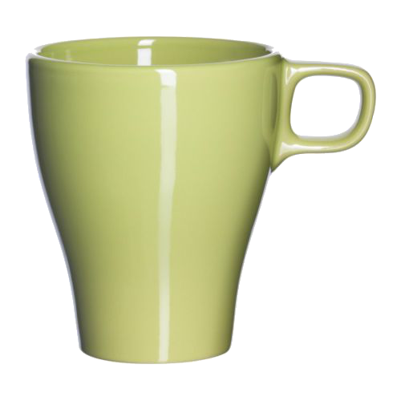

訂價
選擇製造者
設計產品
配送
銷售
1
Notes:
以馬克杯為例，杯子的顏色選為白色、黃綠色或藍色，因為這些色料的成本比色料更低

Slide 34
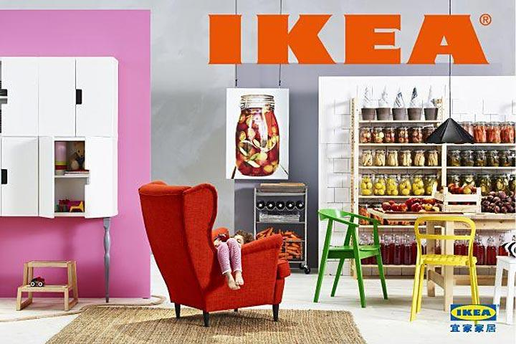

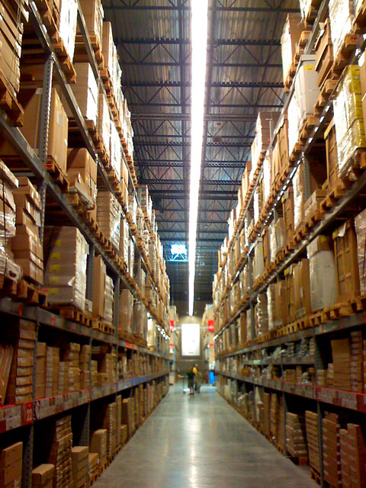

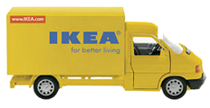
訂價
選擇製造者
設計產品
配送
銷售
2
Notes:
而產品開發是一項持續進行的工作，經由與供應商的合作，馬克杯的杯身更短，也改變杯把，以節省運送、倉儲、陳列，甚至是客戶家中的櫥櫃空間。
IKEA偏好平板式的產品包裝，不斷思索如何減少包裝中不必要的空間浪費。

Slide 35
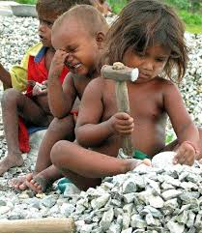



訂價
選擇製造者
設計產品
配送
銷售
2
Notes:
另外，IKEA採用長期合作，與供應商建立夥伴關係，讓雙方對於感品的需求與彼此的期望都有深度的知識與了解，以減少溝通成本
IKEA亦針對供應商制定了工作環境與環保的需求，例如工作場所的健康與安全、禁止使用童工等等。IKEA也與多家品質管制與公司合作，以確保IKEA與供應商能符合以上的要求。

Slide 36


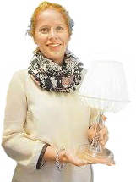
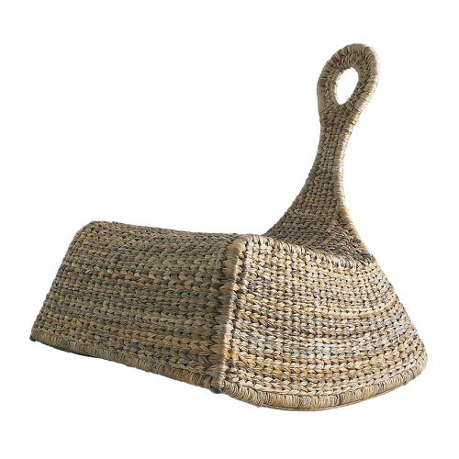
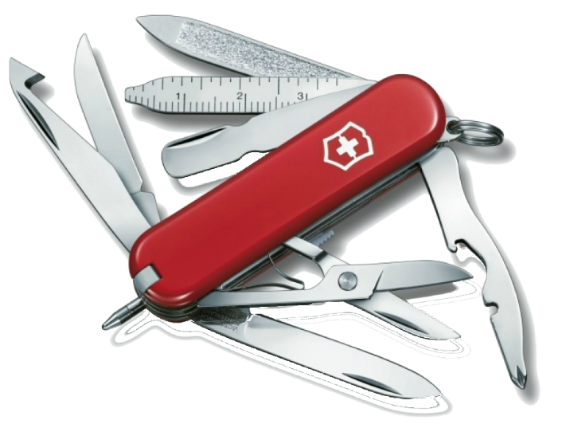
訂價
選擇製造者
設計產品
配送
銷售
3
以最小的成本獲得最大功能
設計綱要
價格：30 USD
功能：休閒
使用物料：藤條、木條
生產具備條件：乾燥
Notes:
確認價格與製造商之後，IKEA採取內部競賽方式選出設計方案，由設計師提出綱要，說明價格、功能、使用的物料及生產須具備的條件。再通知與公司合作的設計師及公司內部的設計人員，秉持永續經營的精神，不斷修改具潛力的提案，(按)期望像瑞士刀一樣，「以最小的成本獲得最大功能」

Slide 37
訂價
選擇製造者
設計產品
配送
銷售
4
Notes:
配送是IKEA的營運命脈，也是影響低價政策的重要環節。需要精心計算商品的需求，以確保在正確的時間，將正確的商品與數量送至正確的門市。

Slide 38
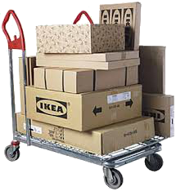
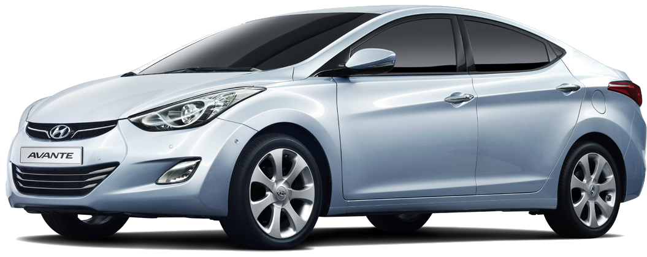
訂價
選擇製造者
設計產品
配送
銷售
4
Notes:
IKEA採用平板式包裝，於1956年首次將商品以未組裝的形式包裝配送，(按)也讓商品容易放進顧客汽車的行李箱中。
為了平版化，IKEA也願意不辭辛勞將許多產品重新設計，例如從一開始一個棧板只能裝載864個馬克杯，到目前能夠放到2024個杯子，這之間馬克杯被重新設計了三次。在相同售價，每年銷售量2500萬個的情況下，由於單位運輸成本減少60%，再配合生產成本降低，公司節省的成本相當可觀。

Slide 39
訂價
選擇製造者
設計產品
配送
銷售
4
運輸成本 -60%
x 2024
x 864
Notes:
為了平版化，IKEA也願意不辭辛勞將許多產品重新設計，例如從一開始一個棧板只能裝載864個馬克杯，到目前能夠放到2024個杯子，這之間馬克杯被重新設計了三次。在相同售價，每年銷售量2500萬個的情況下，由於單位運輸成本減少60%，再配合生產成本降低，公司節省的成本相當可觀。

Slide 40
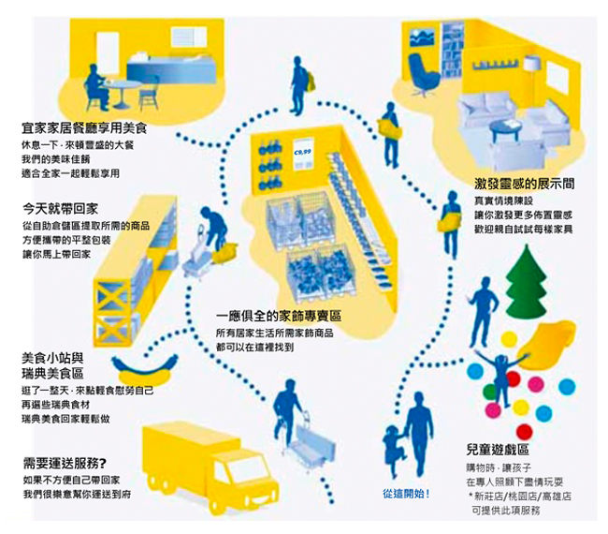
訂價
選擇製造者
設計產品
配送
銷售
5
Notes:
相較於一般的家具店，IKEA的賣場裡沒有銷售員或是醒目的折扣，公司要求顧客自己組裝家具，努力營造出其門市為家具賣場，塑造獨特的顧客期望。
顧客進入賣場後，可以先將孩子們留在兒童遊戲區，由專人照顧，便能專心購物。
接著便會到激發靈感的展示間，此處為真實情境的陳列，可以親自試試看每樣家具，激發布置的靈感。
接著，則是可以休息片刻的餐廳，在吃飽喝足後再到自助倉儲區提取所需的貨品，由於IKEA產品皆採用方便攜帶的平板包裝，因此能夠立刻讓顧客將產品帶回家。

Slide 41
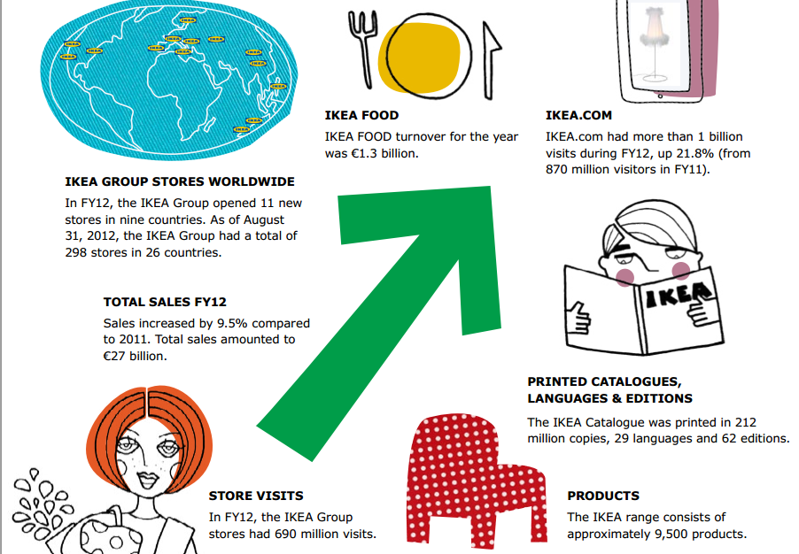
Notes:
最後，我們找到了IKEA目前營收的來源，除了家具銷售之外，銷售具店的美食區也提供了很大量的資金流入。
顧客取得產品資訊除了傳統到店採買，亦有上網訂購和型錄，為此，IKEA的型錄29種語言，並有62種版本，以符合各種顧客的需求。

Slide 42
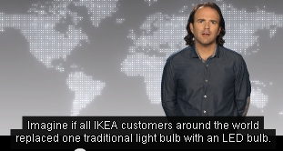
IKEA 永續經營
「小行動可以創造大不同」

Slide 43
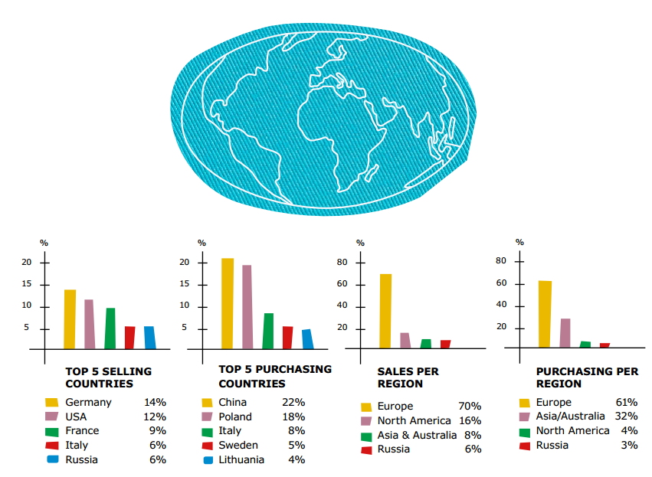

Slide 44
